Slide 1
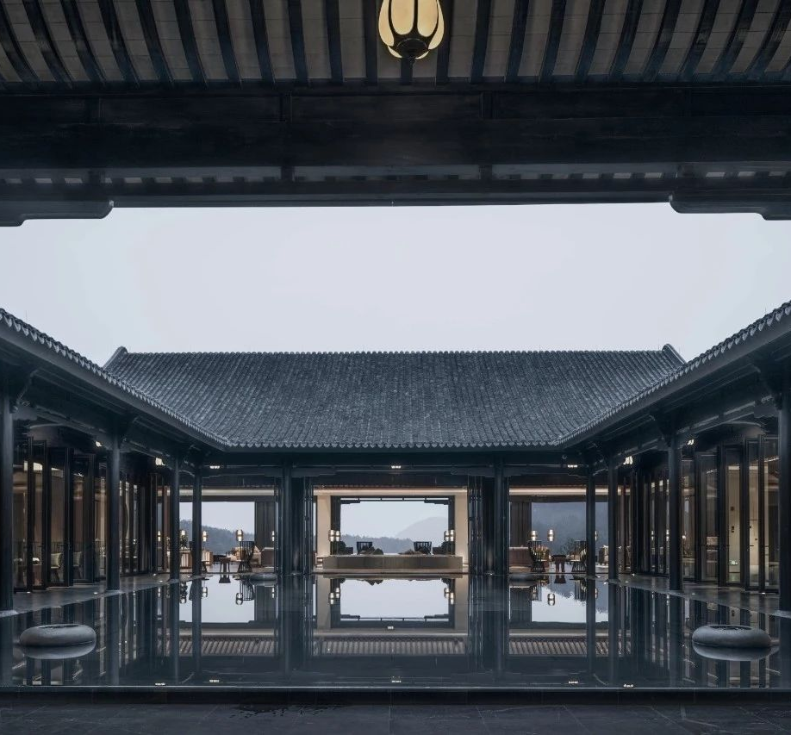





任务4
西餐自助餐服务

Slide 2
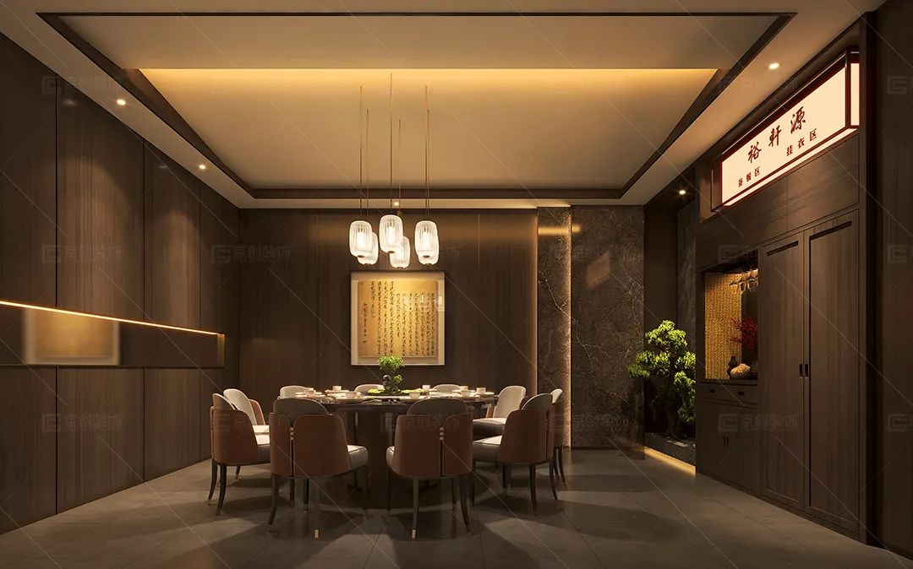
学习任务4 西餐自助餐服务

Slide 3
主题三 西餐服务
任务4 西餐自助餐服务
正文文本建议字体——宋体，字号建议8-10号，行距建议1-1.5倍行距，根据文本内容自行调整，重点部分刷红或者加粗。
布局合理、美观，尽量避免全是文字的页面，配图时要清晰，不要出现图片模糊或变形的情况，尽量使用课本中的原图或者不带水印的网图。
客人为何皱眉?西餐服务员的做法有哪些不妥?接下来服务员如何弥补？
有底色文本框演示色
有底色文本框演示色

Slide 4
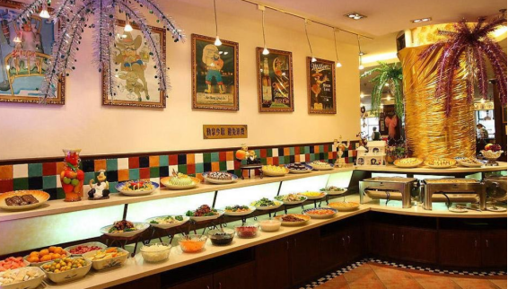
主题三 西餐服务
任务4 西餐自助餐服务
自助餐(Buffet)即是由厨师将预先准备好的菜肴分类摆放在餐台上,由客人拿着餐碟自行在自助餐台上拿取食物的服务形式。客人可以随意选择自己想要的菜式,而餐厅通常规定统一的自助餐价格,随后任由客人享用。

Slide 5
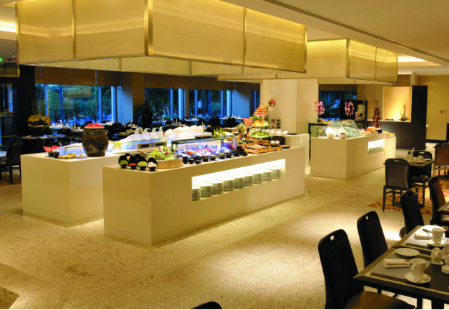
主题三 西餐服务
任务4 西餐自助餐服务
一、西餐自助概述
（一）
自助餐台设计
1.亮眼美观
2.便利客人
3.注重装饰
（二）
食品台布置
食品台面布置要求立体感强、方便取菜和主题鲜明。
（一）
餐桌摆台
自助餐厅通常设座位，其台面可以按零点餐厅摆放。

Slide 6
主题三 西餐服务
任务4 西餐自助餐服务
二、西餐餐厅服务流程
（一）餐前准备
（二）开餐服务
（三）值台服务
（四）结账服务
（五）热情送客

Slide 7
主题三 西餐服务
任务4 西餐自助餐服务
（1）主动问候、引领客人，拉椅让座。
（2）询问客人喝何种酒水。有些自助餐厅餐费含规定的软饮料，如果想喝规定以外的酒水则另付费；有些自助餐厅餐费不含任何饮料。
（3）开单取饮料，提供酒水服务。
（4）指示客人取菜，遇行动不便的客人征求意见后为其取食物。
（5）巡视服务区域，随时为客人提供服务。（如添加酒水，撤换空盘、空瓶、送餐巾纸等。）
（6）客人用完甜点后，询问客人是否需要咖啡或茶，并及时服务。
（一）
开餐服务

Slide 8
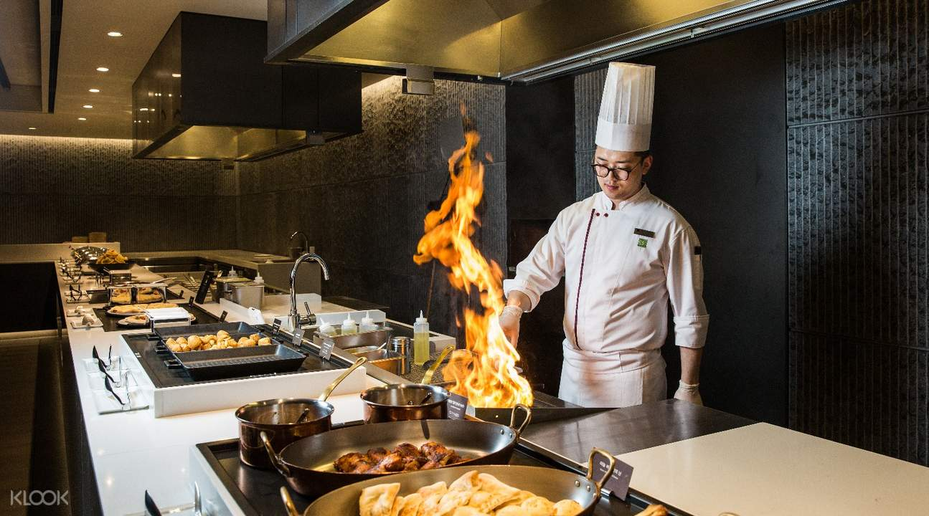
主题三 西餐服务
任务4 西餐自助餐服务
1.一般由固定的服务员或厨师负责食品台。 2.不断补充食品，保证用餐过程中食品不短缺。一般少于1/2时就要补充，以免后面的客人觉得菜肴不丰富。 3.为烘托气氛，现场烹制等。
（二）
值台服务

Slide 9
主题三 西餐服务
任务4 西餐自助餐服务
（一）
结账服务
一般社会自助餐厅实行客人进餐厅先付费的制度。饮料含在餐费里，如用规定以外的酒水现付或最后付费。旅游饭店通常是等客人用完餐后再付费，等客人示意结账后，迅速准备账单，并按规范替客人办理结账手续。
（二）
热情送客
客人离座，迅速帮助拉椅，提醒带好随身物品，并礼貌致谢，欢迎下次光临。

Slide 10
主题三 西餐服务
任务4 西餐自助餐服务
（1）将食品台上的食品整理好，撤回厨房。
（2）用托盘撤走自助餐食品台的瓷器、服务用具、装饰布、标牌等，妥善保存的装饰品。清洁自助餐台卫生。
（3）清理餐桌，换上台布，重新摆台。
（4）清洁卫生，检查是否有客人遗留物品。
（5）关灯、关空调、关闭门窗等做好收尾工作。
（三）
后续工作

Slide 11
主题三 西餐服务
任务4 西餐自助餐服务
自助餐相传是海盗最先采用的一种进餐方式，海盗们用餐时讨厌那些用餐礼节和规矩，只要求餐馆将他们所需要的各种饭菜、酒水用盛器盛好，集中在餐桌上，然后由他们肆无忌惮地畅饮豪吃，吃完不够再加。
久而久之，人们觉得这种方式也有许多好处，对顾客来说，用餐时不受任何约束，吃多少取多少；对酒店经营者来说，省去了顾客的桌前服务，为企业降低了用人成本。因此，这种自助式服务的用餐方式很快在欧美各国流行起来。

Slide 12

【作业目标】
1.自助餐服务流程包括什么？
2.如何为客人提供值台服务？
【作业内容与要求】
1.完成课后习题。

